Slide 1

Je compose pour vous avec ma douce et fidèle amie
Mon Doigt dans ta rue
par Lande

Slide 2
Je compose pour vous avec ma douce et fidèle amie
Connaissez-vous Mon doigt dans ta rue ? Lancé en septembre 2017, cette page Instagram suivie par plus de 45 000 abonnés regroupe plusieurs clichés qui suivent tous le même principe. Une inscription sur une devanture de boutique ou sur une affiche publicitaire, et une main qui vient cacher avec ses doigts certaines lettres pour complètement changer le sens du message. Une parodie qui a pour but ici de rendre le message vulgaire et souvent très connoté sexuellement. Par exemple si je vous dis « Canal + » et qu’il faut enlever la première lettre, vous voyez ce que ça peut donner. Alors quoi de mieux qu’un Top 69 pour découvrir Mon doigt dans ta rue ? Attention, ça peut être quelque fois assez trash.

Slide 3
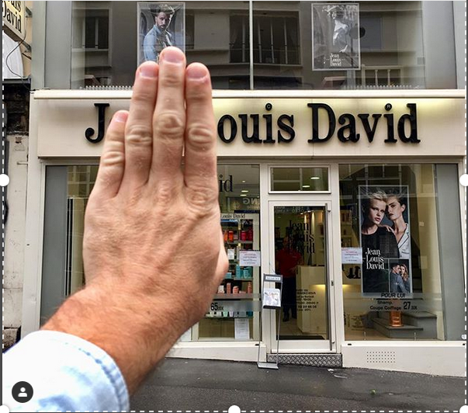
Je compose pour vous avec ma douce et fidèle amie

Slide 4
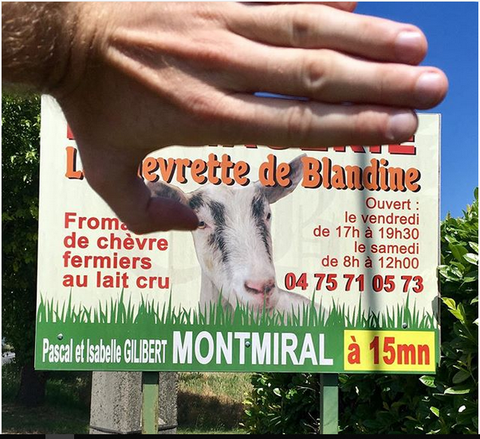
Je compose pour vous avec ma douce et fidèle amie

Slide 5
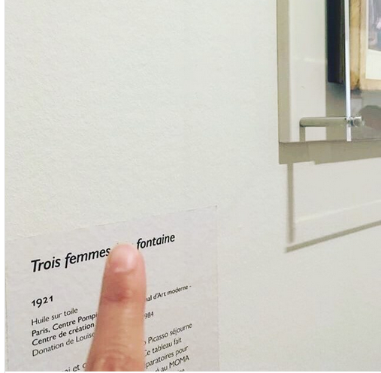
Je compose pour vous avec ma douce et fidèle amie

Slide 6
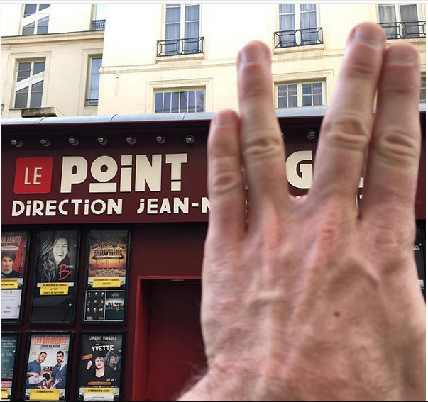
Je compose pour vous avec ma douce et fidèle amie

Slide 7
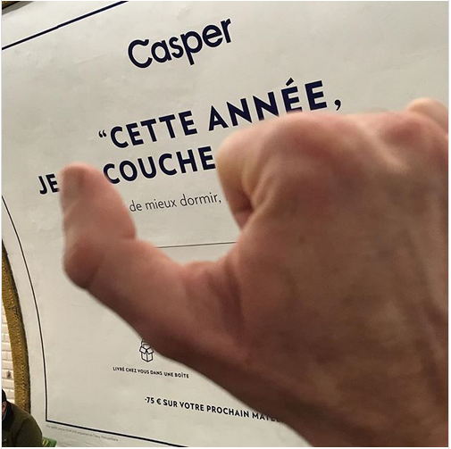
Je compose pour vous avec ma douce et fidèle amie

Slide 8
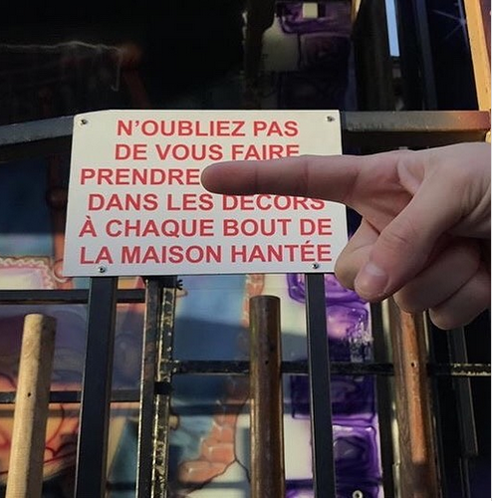
Je compose pour vous avec ma douce et fidèle amie

Slide 9
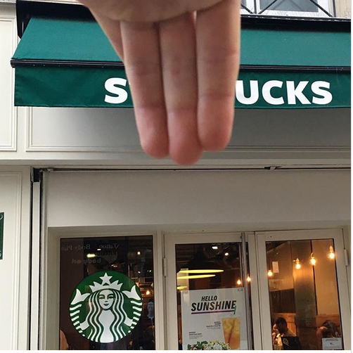
Je compose pour vous avec ma douce et fidèle amie

Slide 10
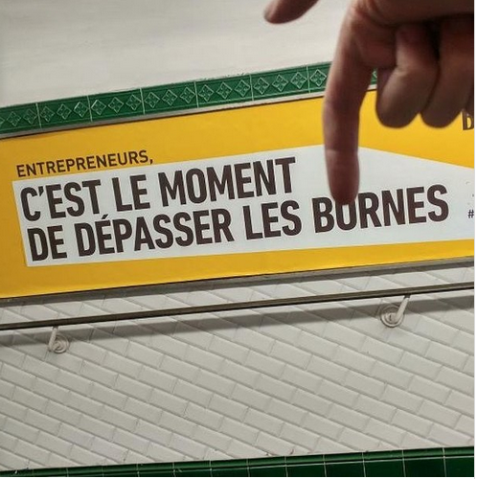
Je compose pour vous avec ma douce et fidèle amie

Slide 11
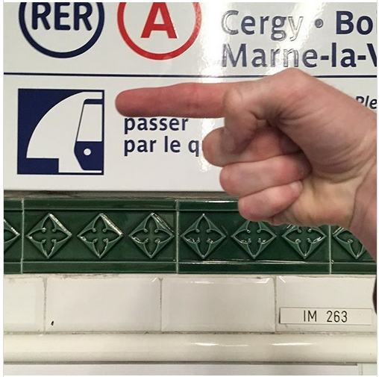
Je compose pour vous avec ma douce et fidèle amie

Slide 12
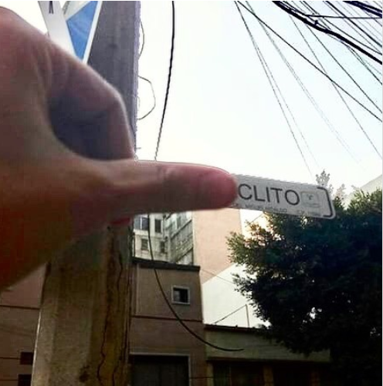
Je compose pour vous avec ma douce et fidèle amie

Slide 13
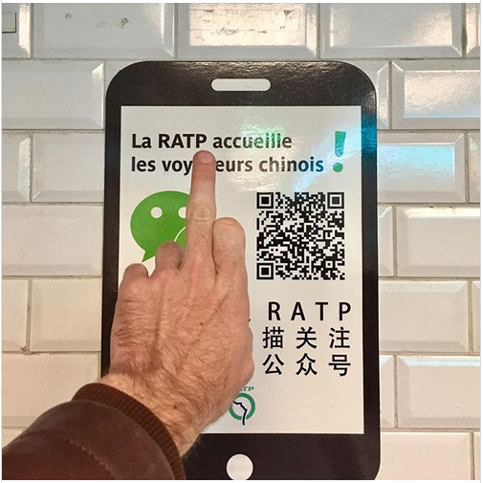
Je compose pour vous avec ma douce et fidèle amie

Slide 14
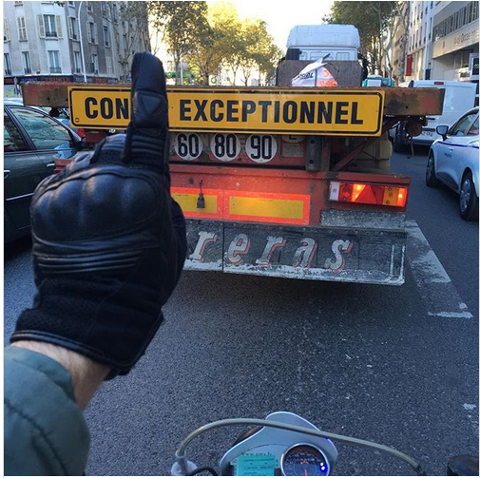
Je compose pour vous avec ma douce et fidèle amie

Slide 15
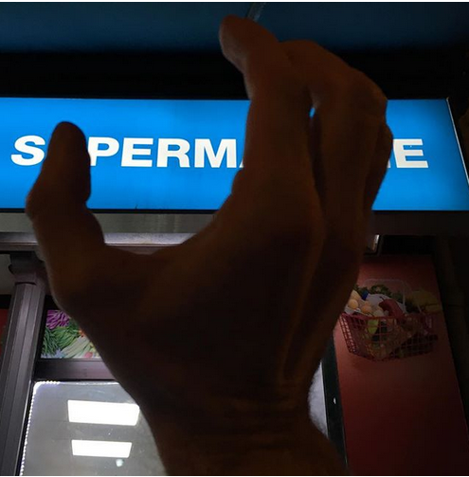
Je compose pour vous avec ma douce et fidèle amie

Slide 16
Je compose pour vous avec ma douce et fidèle amie
C’était
Mon Doigt dans ta rue
par Lande

